Slide 1
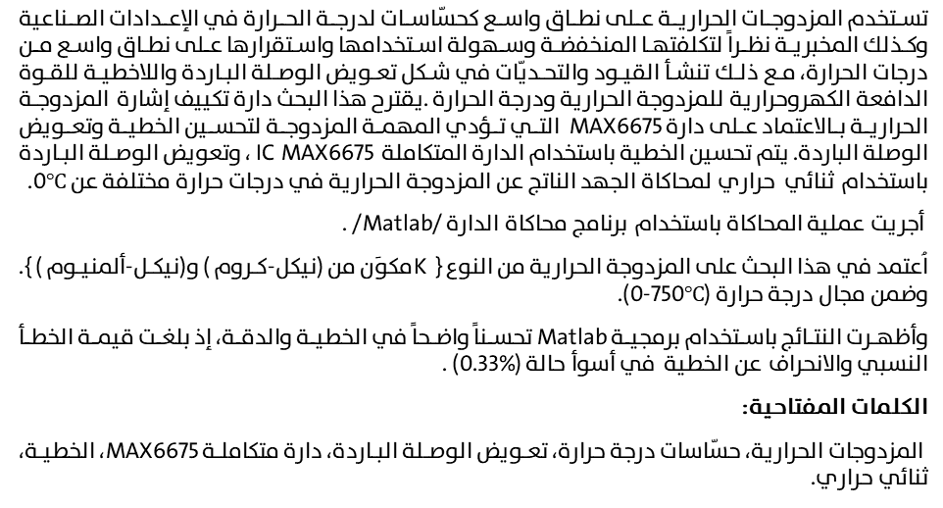
تطوير أداء المزدوجات الحرارية عن طريق تحسين الخطية وتعويض الوصلة الباردة
م. حيدر رضوان
أ.د.م عبد الكريم السالم
أ.د.م عبد الرزاق البدوية
قسم هندسة الإلكترونيات والاتصالات
إلكترونيات تطبيقية
تستخدم المزدوجات الحرارية على نطاق واسع كحسّاسات لدرجة الحرارة في الإعدادات الصناعية وكذلك المخبرية نظراً لتكلفتها المنخفضة وسهولة استخدامها واستقرارها على نطاق واسع من درجات الحرارة، مع ذلك تنشأ القيود والتحديّات في شكل تعويض الوصلة الباردة واللاخطية للقوة الدافعة الكهروحرارية للمزدوجة الحرارية ودرجة الحرارة .يقترح هذا البحث دارة تكييف إشارة المزدوجة الحرارية بالاعتماد على دارة MAX6675التي تؤدي المهمة المزدوجة لتحسين الخطية وتعويض الوصلة الباردة. يتم تحسين الخطية باستخدام الدارة المتكاملة IC MAX6675 ، وتعويض الوصلة الباردة باستخدام ثنائي حراري لمحاكاة الجهد الناتج عن المزدوجة الحرارية في درجات حرارة مختلفة عن 0$℃$.
أجريت عملية المحاكاة باستخدام برنامج محاكاة الدارة /Matlab/ .
اُعتمد في هذا البحث على المزدوجة الحرارية من النوع K }مكوَن من (نيكل-كروم ) و(نيكل-ألمنيوم ) {. وضمن مجال درجة حرارة (0-750$℃$).
وأظهرت النتائج باستخدام برمجية Matlab تحسناً واضحاً في الخطية والدقة، إذ بلغت قيمة الخطأ النسبي والانحراف عن الخطية في أسوأ حالة (0.33%) .
الكلمات المفتاحية:
المزدوجات الحرارية، حسّاسات درجة حرارة، تعويض الوصلة الباردة، دارة متكاملة MAX6675، الخطية، ثنائي حراري.

Slide 2
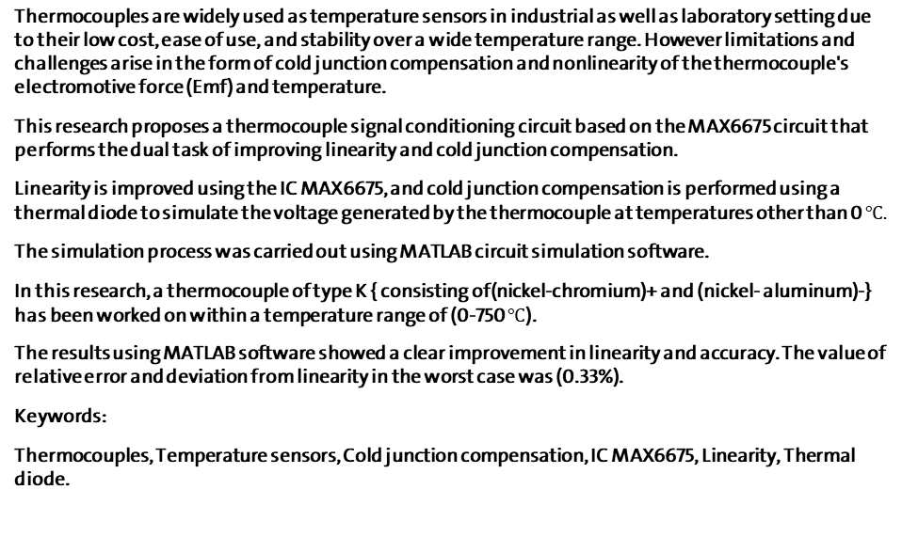
Developing the Thermocouples Performance by Enhancing
the Linearity and Cold Junction Compensation
Eng. Hider Redwan
Prof. Abdualkarim Assalem
Prof. Abd.Alrazzak Albadawia
Electronics and Communication Engineering
Thermocouples are widely used as temperature sensors in industrial as well as laboratory setting due to their low cost, ease of use, and stability over a wide temperature range. However limitations and challenges arise in the form of cold junction compensation and nonlinearity of the thermocouple's electromotive force (Emf) and temperature.
This research proposes a thermocouple signal conditioning circuit based on the MAX6675 circuit that performs the dual task of improving linearity and cold junction compensation.
Linearity is improved using the IC MAX6675, and cold junction compensation is performed using a thermal diode to simulate the voltage generated by the thermocouple at temperatures other than 0 $℃.$
The simulation process was carried out using MATLAB circuit simulation software.
In this research, a thermocouple of type K { consisting of(nickel-chromium)+ and (nickel- aluminum)-} has been worked on within a temperature range of (0-750 $℃$).
The results using MATLAB software showed a clear improvement in linearity and accuracy. The value of relative error and deviation from linearity in the worst case was (0.33%).
Keywords:
Thermocouples, Temperature sensors, Cold junction compensation, IC MAX6675, Linearity, Thermal diode.

